Slide 1
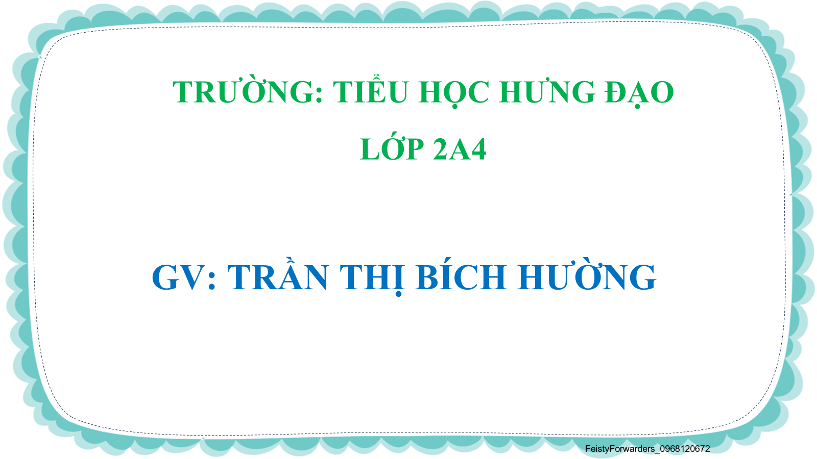

Slide 2
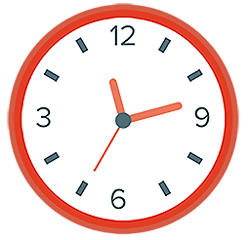
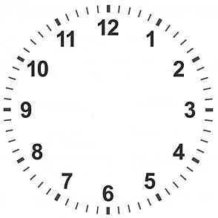
1
Xem hình vẽ rồi chọn câu trả lời đúng.
Trong đồng hồ bên, khi kim dài chạy qua số 4, số 5, đến số 6 thì lúc này đồng hồ chỉ
A. 3 giờ 30 phút.
B. 4 giờ 15 phút.
C. 4 giờ 30 phút.

Slide 3
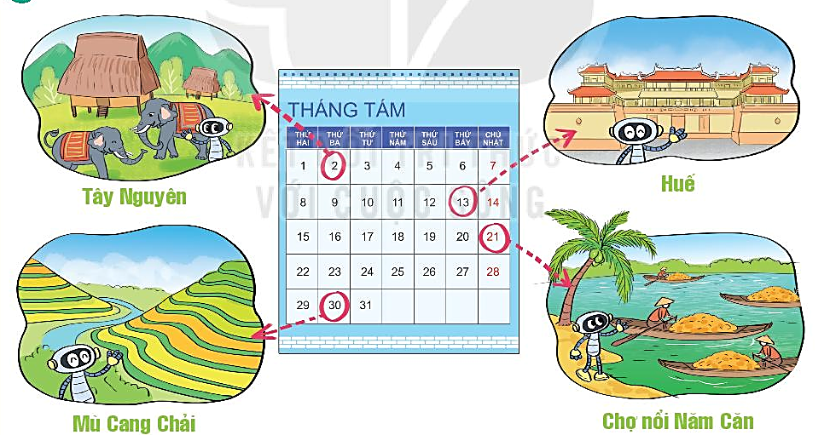
2
Xem tờ lịch và các ảnh chụp của Rô-bốt rồi trả lời câu hỏi
Huế: ngày 13 tháng 8
Tây Nguyên: ngày 2 tháng 8
Mù Cang Chải: ngày 30 tháng 8
Chợ nổi Năm Căn: ngày 21 tháng 8

Slide 4
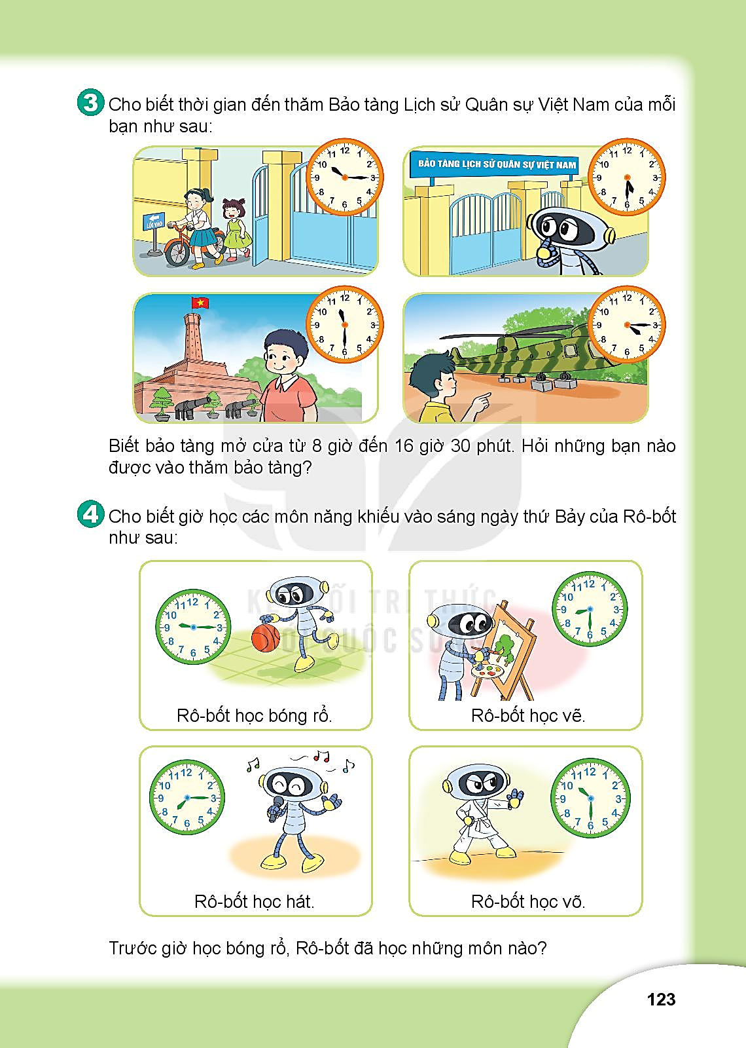
3
Cho biết thời gian đến thăm bảo tàng Lịch sử Quân sự Việt Nam của mỗi bạn như sau:
10 giờ 15 phút
5 giờ 30 phút
Mai
Việt
Nam
11 giờ 30 phút
4 giờ 15 phút
Biết bảo tàng mở cửa từ 8 giờ đến 16 giờ 30 phút. Hỏi những bạn nào được vào thăm bảo tàng?

Slide 5

4
Cho biết giờ học các môn năng khiếu vào sáng thứ Bảy của Rô-bốt như sau:
9 giờ 15 phút
8 giờ 30 phút
7 giờ 15 phút
10 giờ 30 phút
Trước giờ học bóng rổ Rô-bốt học những môn nào?

